Slide 1
Педикулез
Выполнила : ст.гр. 610 пед
Черноусова И.В.

Slide 2
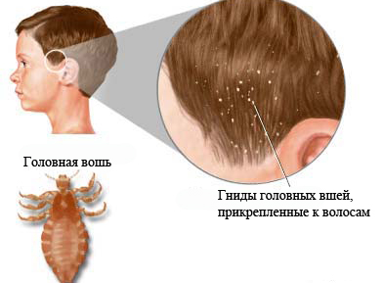
Постановка диагноза педикулез:
На основании
визуального осмотра волосистой части головы, одежды, участков тела, лобковой области,
проведения видеодерматоскопии.

Slide 3
Показания к госпитализации:
По эпидемиологическим показаниямгоспитализируют в дерматовенерологическое отделение
при выявлении педикулеза у лиц, поступивших в стационар, санитарная обработка проводится в приемном отделении. Вещи больных и специальная одежда персонала, проводившего обработку, помещается в клеенчатый мешок и направляется в дезинфекционную камеру для обеззараживания.

Slide 4
В приемных отделениях медицинских организаций нательное белье и одежда поступающих больных обрабатывается в дезинфекционной камере или обеззараживается инсектицидом, или временно исключается из использования (нательное белье и одежда помещается в полиэтиленовые мешки на срок не менее трех дней). Постельные принадлежности, которыми пользовались больные чесоткой в стационарах, обрабатываются в дезинфекционных камерах или обеззараживаются инсектицидом.

Slide 5
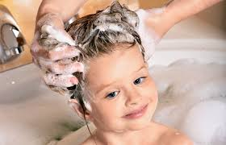
Лечение
Пара-Плюс» - средство аэрозоль на основе сразу двух компонентов-инсектицидов перметрина и малатиона, и вспомогательного усиливающего компонента пиперонил бутоксида - один убивает вшей, другой воздействует на гнид, закрепленных у корня волоса, а третий усиливает действие перметрина и не дает паразитам развить устойчивость к активным веществам. Пара-плюс наносится на 10 минут, противопоказан детям младше 2,5 лет, может использоваться повторно.
«Никс» - шампунь со слабой концентрацией инсектицида перметрина, но долгим действием, может применяться по назначению врача педиатра к детям, беременным, аллергикам, по назначению врача дерматолога к лицам с кожными заболеваниями, но строго по инструкции на упаковке.
«Медифокс» или «Медифокс супер» - препарат на основе перметрина, выпускается в виде геля и концентрата, наносится на волосы на 30 минут.
«Педилин» - препарат на основе химического фосфорорганического инсектицида малатиона и синтетического инсектицида тетраметрина, двумя компонентами одновременно эффективно воздействует на вшей и гнид, выпускается в виде раствора, эмульсии, геля, наносится на 3-5 минут.
«Ниттифор» - препарат длительного действия на основе перметрина, выпускается в виде лосьона, который наносится на влажные волосы на 40 минут и крема, которым смазываются кожа и сухие волосы на 10 минут.
«Спрей-Пакс» - аэрозоль на основе комбинации компонентов натурального инсектицида пиретрина и пиперонил бутоксида, может применяться при лечении головного и лобкового педикулеза, наносится на 30 минут.
Металлический гребешок, для вычесывания гнид.

Slide 6
Санитарно – просветительная работа
Соблюдение правил личной гигиены.
Профилактические мед. осмотры -обеспечение организованных коллективов сменным постельным бельем, средствами личной гигиены, дезинфекционными и моющими средствами; - оснащение дезинфекционным оборудованием и обеспечение дезинфекционными средствами медицинских организаций, приемников-распределителей, организаций систем социального обеспечения, следственных изоляторов, домов ночного пребывания, мест временного пребывания мигрантов, санитарных пропускников, бань, прачечных.

Slide 7
Осмотру подлежат:
- дети, посещающие дошкольные образовательные организации - ежемесячно; - учащиеся общеобразовательных и профессиональных образовательных организаций - 4 раза в год; - учащиеся школ-интернатов, дети, проживающие в детских домах, домах ребенка - в соответствии с законодательством Российской Федерации; - дети, выезжающие на отдых в оздоровительные организации - до отъезда; - дети, находящиеся в детской оздоровительной организации - еженедельно; - больные, поступающие на стационарное лечение - при поступлении и далее 1 раз в 7 дней; - лица, находящиеся в организациях системы социального обеспечения - 2 раза в месяц; - амбулаторные больные - при обращении; - работники организаций - при проведении диспансеризации и профилактических осмотров.

Slide 8
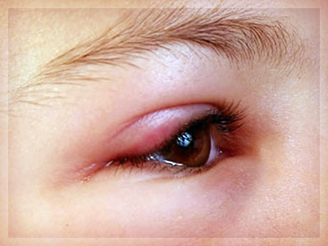
Осложнения
Блефарит, конъюнктивит
Лимфаденит
Фурункулез
Аллергический дерматит

Slide 9
За лицами, контактировавшими с больным педикулезом, устанавливается медицинское наблюдение сроком на 1 месяц с проведением осмотров 1 раз в 10 дней с занесением результатов осмотра в журнал.

